Slide 1

MÔN : TẬP ĐỌC
Thầy cúng đi bệnh viện
Trang 154

Slide 2

Khởi động

Slide 3

Câu 1: Đọc đoạn 1 và tìm những chi tiết nói lên lòng nhân ái của Lãn Ông trong việc ông chữa bệnh cho con người thuyền chài.
Lãn Ông nghe tin con người thuyền chài bị bệnh đậu nặng, tự tìm đến thăm. Ông tận tụy chăm sóc người bệnh suốt cả tháng trời, không ngại khổ, ngại bẩn. Ông không những không lấy tiền mà còn cho họ gạo, củi.

Slide 4

Khám phá

Slide 5
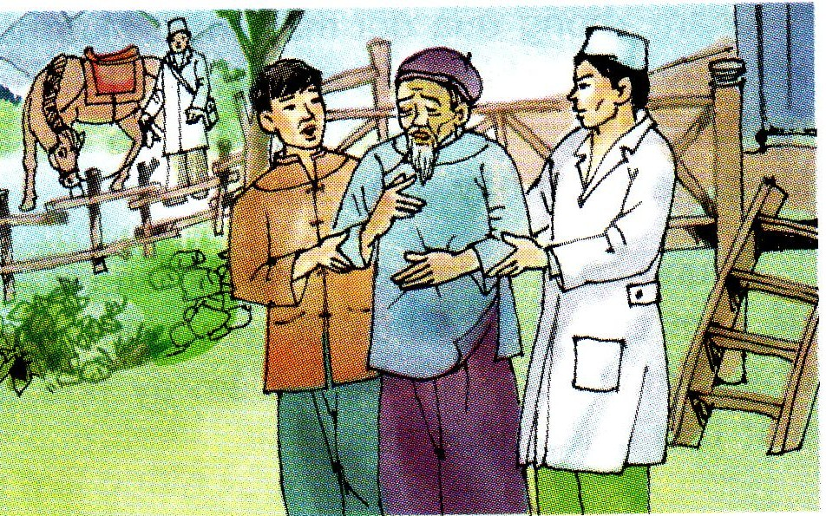

- Những người trong tranh là ai?
- Họ đang làm gì?

Slide 6
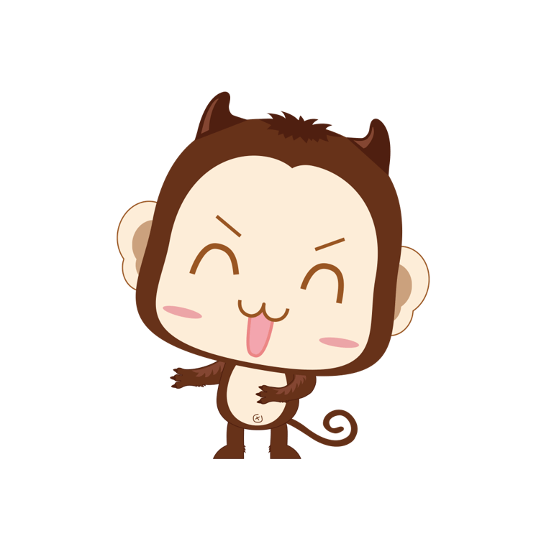

Tâp đọc Thầy cúng đi bệnh viện

Slide 7
THẦY CÚNG ĐI BỆNH VIỆN
Cụ Ún làm nghề thầy cúng đã lâu năm. Khắp làng xa bản gần, nhà nào có người ốm
cũng nhờ cụ đến cúng để đuổi tà ma. Nhiều người tôn cụ làm thầy, cắp sách theo cụ học nghề cúng bái.
Vậy mà gần một năm nay, chẳng hiểu cái ma nào làm cho cụ Ún ốm. Bụng cụ đau quặn, lắm lúc tưởng như có con dao cứa mạnh vào từng khúc ruột. Các học trò của cụ đã nhiều lần cúng cho thầy mà bệnh tình không thuyên giảm.
Thấy cha ngày càng đau nặng, con trai cụ khẩn khoản xin đưa cụ đi bệnh viện. Anh nói mãi, nể lời, cụ mới chịu đi.
Bác sĩ bảo cụ bị sỏi thận, phải mổ lấy sỏi ra. Cụ sợ mổ. Hơn nữa, cụ không tin bác sĩ người Kinh bắt được con ma người Thái. Thế là cụ trốn về nhà. Nhưng về đến nhà, cụ lại lên cơn đau quằn quại. Cụ bắt con mời thầy Vui, học trò giỏi nhất của cụ, đến cúng trừ ma. Cúng suốt ngày đêm, bệnh vẫn không lui.
Sáng hôm sau, bỗng có hai người áo trắng tất tả phi ngựa đến. Hóa ra họ là bác sĩ và y tá bệnh viện đi tìm cụ Ún. Bác sĩ tiêm thuốc giảm đau, cụ Ún thấy đỡ. Ngồi bên giường người bệnh, ông bác sĩ ôn tồn giải thích. Gia đình lại đưa cụ lên bệnh viện.
Nửa tháng sau, cụ Ún khỏi bệnh. Về nhà, cụ nói với bà con:
- Từ nay, tôi dứt khoát bỏ nghề thầy cúng. Bà con ốm đau nên đi bệnh viện.
Theo Nguyễn Lăng

Slide 8


LUYỆN ĐỌC

Slide 9

Tập đọc
Thầy cúng đi bệnh viện
( Nguyễn Lăng)
CHIA ĐOẠN:
Bài có thể chia làm mấy đoạn?
(4 đoạn)
Đoạn 1: Từ đầu đến “…học nghề cúng bái”
Đoạn 2: Từ “Vậy mà…đến không thuyên giảm”
Đoạn 3: Từ “ Thấy cha…đến vẫn không lui”
Đoạn 4: Phần còn lại

Slide 10
Tập đọc
Thầy cúng đi bệnh viện
Nguyễn Lăng
Luyện đọc từ
bệnh viện
khẩn khoản
quằn quại

Slide 11
Luyện đọc câu
Tập đọc
Thầy cúng đi bệnh viện
Nguyễn Lăng
Từ nay, tôi dứt khoát bỏ nghề thầy cúng. Bà con ốm đau nên đi bệnh viện.

Slide 12


Tâp đọc Thầy cúng đi bệnh viện
Giải nghĩa từ

Slide 13
Tập đọc
Thầy cúng đi bệnh viện
Nguyễn Lăng
Thuyên giảm:
(bệnh) có giảm nhẹ, đỡ bớt.

Slide 14
Tập đọc
Thầy cúng đi bệnh viện
Nguyễn Lăng
Tìm hiểu bài

Slide 15
Tập đọc
Thầy cúng đi bệnh viện
(Nguyễn Lăng)
Câu 1: Đọc thầm đoạn 1 và cho biết Cụ Ún làm nghề gì?
- Cụ Ún làm nghề thầy cúng.

Slide 16
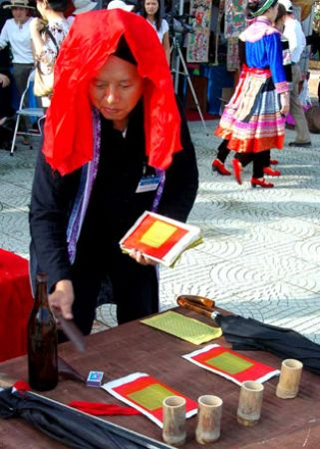
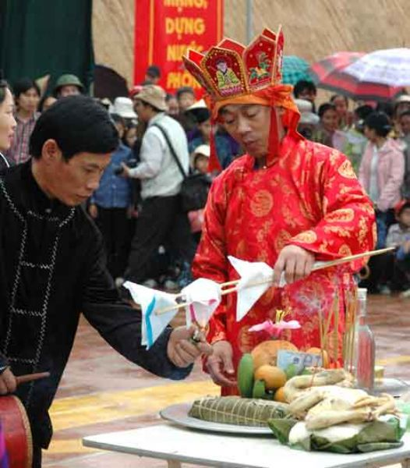
Thầy cúng trong các bản, chuyên làm lễ linh thiêng để cầu khấn trước thần linh và cúng bái…

Slide 17
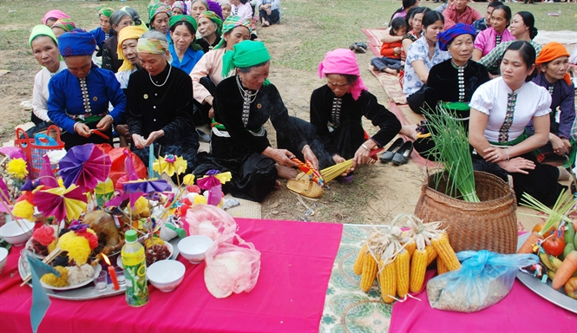

Slide 18
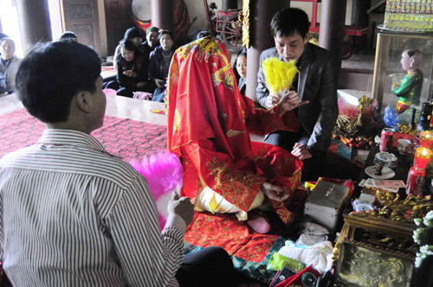

Slide 19
Tập đọc
Thầy cúng đi bệnh viện
(Nguyễn Lăng)
Câu 2: Khi mắc bệnh, cụ đã tự chữa bằng cách nào? Kết quả ra sao?
Khi mắc bệnh cụ đã tự chữa bằng cách cúng bái nhưng bệnh tình không thuyên giảm.

Slide 20
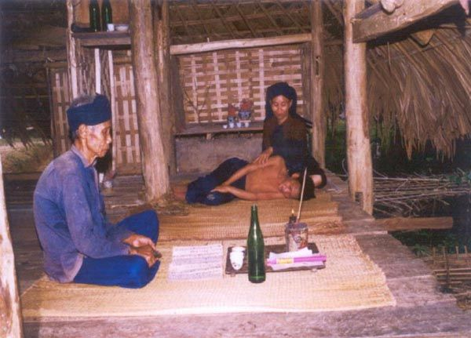

Slide 21
Tập đọc
Thầy cúng đi bệnh viện
(Nguyễn Lăng)
Câu 3: Vì sao khi bị sỏi thận mà cụ không chịu mổ, trốn viện về nhà?
Vì cụ sợ mổ, lại không tin bác sĩ người Kinh bắt được con ma người Thái.
Thảo luận nhóm đôi

Slide 22
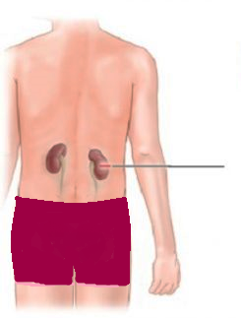
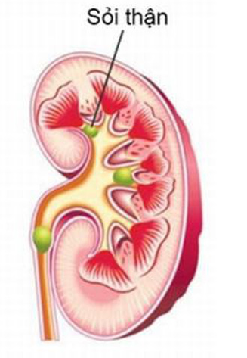
Sỏi thận là bệnh hình thành do bị lắng cặn muối và khoáng chất bên trong thận. Trong quá trình hoạt động, các cặn và chất độc không được bài tiết ra ngoài, bị đọng lại, hình thành nên các viên sỏi trong thận, những viên sỏi ngày càng lớn gây đau nhức dữ dội.

Slide 23
Tập đọc
Thầy cúng đi bệnh viện
(Nguyễn Lăng)
Câu 4: Nhờ đâu cụ Ún khỏi bệnh? Câu nói cuối bài giúp em hiểu cụ Ún đã thay đổi cách nghĩ như thế nào?
Thảo luận nhóm 4

Slide 24
Tập đọc
Thầy cúng đi bệnh viện
(Nguyễn Lăng)
Câu 4: Nhờ đâu cụ Ún khỏi bệnh?
Nhờ đến bệnh viện bác sĩ mổ lấy sỏi thận ra cho cụ.
- Câu nói cuối bài giúp em hiểu cụ Ún đã thay đổi cách nghĩ như thế nào?
Cụ đã hiểu thầy cúng không chữa khỏi bệnh cho con người. Chỉ có thầy thuốc mới làm được việc đó

Slide 25
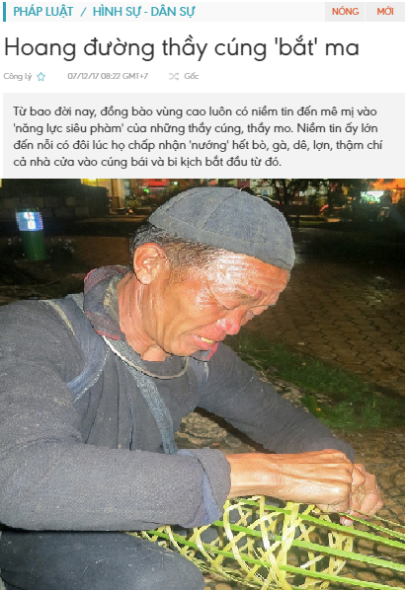

Slide 26
Tập đọc
Thầy cúng đi bệnh viện
(Nguyễn Lăng)
Bài đọc giúp em hiểu được điều gì?
Phê phán cách chữa bệnh bằng cúng bái, khuyên mọi người chữa bệnh phải đi bệnh viện.

Slide 27

Tập đọc
Thầy cúng đi bệnh viện
Nguyễn Lăng
Nội dung: Phê phán cách chữa bệnh bằng cúng bái, khuyên mọi người chữa bệnh phải đi bệnh viện.

Slide 28

LUYỆN ĐỌC DIỄN CẢM

Slide 29
Tập đọc
Thầy cúng đi bệnh viện
(Nguyễn Lăng)
Giọng đọc:
- Đọc diễn cảm toàn bài, nhấn mạnh những từ ngữ chỉ cơn đau của cụ Ún, sự bất lực của các học trò cụ khi cố cúng bái chữa bệnh mà bệnh tình không thuyên giảm; thái độ khẩn khoản của người con trai; sự tận tình của bác sĩ; sự dứt khoát từ bỏ nghề thầy cúng của cụ Ún.

Slide 30
Tập đọc
Thầy cúng đi bệnh viện
(Nguyễn Lăng)
Luyện đọc diễn cảm
+ Đoạn 1: Đọc với giọng lưu loát.
+ Đoạn 2: Giọng đọc thể hiện sự bất lực.
+ Đoạn 3: Giọng đọc thể hiện sự khẩn khoản.
+ Đoạn 4: Đọc với giọng dứt khoát.

Slide 31
Tập đọc
Thầy cúng đi bệnh viện
(Nguyễn Lăng)
Thấy cha ngày càng đau nặng, con trai cụ khẩn khoản xin đưa cụ đi bệnh viện. Anh nói mãi, nể lời, cụ mới chịu đi.
Bác sĩ bảo cụ bị sỏi thận, phải mổ lấy sỏi ra. Cụ sợ mổ. Hơn nữa, cụ không tin bác sĩ người Kinh bắt được con ma người Thái. Thế là cụ trốn về nhà, cụ lại lên cơn đau quằn quại. Cụ bắt con mời thầy Vui, học trò giỏi nhất của cụ, đến cúng trừ ma. Cúng suốt ngày đêm, bệnh vẫn không lui.

Slide 32
Tập đọc
Thầy cúng đi bệnh viện
(Nguyễn Lăng)
Đọc diễn cảm:
Thấy cha ngày càng đau nặng, con trai cụ khẩn khoản xin đưa cụ đi bệnh viện. Anh nói mãi, nể lời, cụ mới chịu đi.
Bác sĩ bảo cụ bị sỏi thận, phải mổ lấy sỏi ra. Cụ sợ mổ. Hơn nữa, cụ không tin bác sĩ người Kinh bắt được con ma người Thái. Thế là cụ trốn về nhà. Nhưng về đến nhà, cụ lại lên cơn đau quằn quại. Cụ bắt con mời thầy Vui, học trò giỏi nhất của cụ, đến cúng trừ ma. Cúng suốt ngày đêm, bệnh vẫn không lui.

Slide 33

VẬN DỤNG – TRẢI NGHIỆM

Slide 34
Tập đọc
Thầy cúng đi bệnh viện
(Nguyễn Lăng)
Trò chơi: Ai nhanh, ai đúng?
Chọn chữ cái đặt trước ý đúng.
Câu hỏi 1: Cụ Ún làm nghề gì?
A. Thầy giáo.
B. Thầy cúng.
C. Thầy thuốc.
5
4
2
3
1
Hết giờ

Slide 35
Tập đọc
Thầy cúng đi bệnh viện
(Nguyễn Lăng)
Trò chơi: Ai nhanh, ai đúng?
Chọn chữ cái đặt trước ý đúng.
Câu hỏi 2: Cụ Ún khỏi bệnh nhờ đâu?
A. Nhờ học trò của cụ cúng bái.
B. Nhờ con cụ cúng bái.
C. Nhờ cụ Ún đi bệnh viện
3
4
2
Hết giờ
5
1

Slide 36
Tập đọc
Thầy cúng đi bệnh viện
(Nguyễn Lăng)
Trò chơi: Ai nhanh, ai đúng?
Chọn chữ cái đặt trước ý đúng.
Câu hỏi 3: Ý nghĩa câu chuyện Thầy cúng đi bệnh viện là?
A. Khi bị bệnh cúng bái sẽ khỏi bệnh.
B. Sau khi khỏi bệnh, cụ Ún được nhiều người nhờ cụ trị bệnh.
C. Bỏ mê tín dị đoan. Khoa học và bệnh viện mới trị được bệnh
5
3
2
1
4
Hết giờ

Slide 37

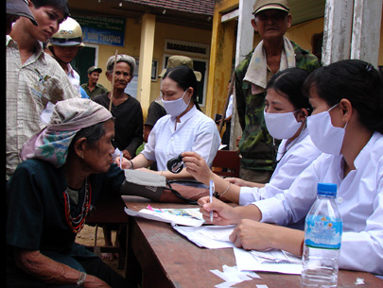
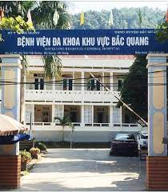
Tập đọc
Thầy cúng đi bệnh viện
(Nguyễn Lăng)

Slide 38


Xin chào các em.

